Slide 1
Calculs et automatismes
Statistiques à deux variables

Slide 2
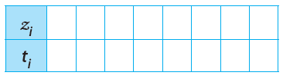
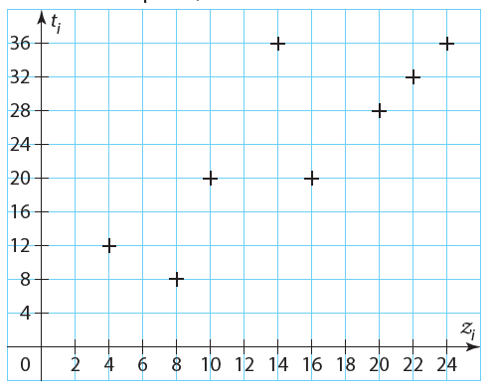
Statistiques à deux variables
Valeurs et point moyen
d’une série statistique
1. Recopier et compléter le tableau
ci-contre donnant les différentes
valeurs prises par les variables
z et t de la série statistique
double dont le nuage de points
(z_{i} ; t_{i}) est représenté
ci-contre.
2. Déterminer les coordonnées
du point moyen G du nuage)
de la série statistique (z , t).
1

Slide 3
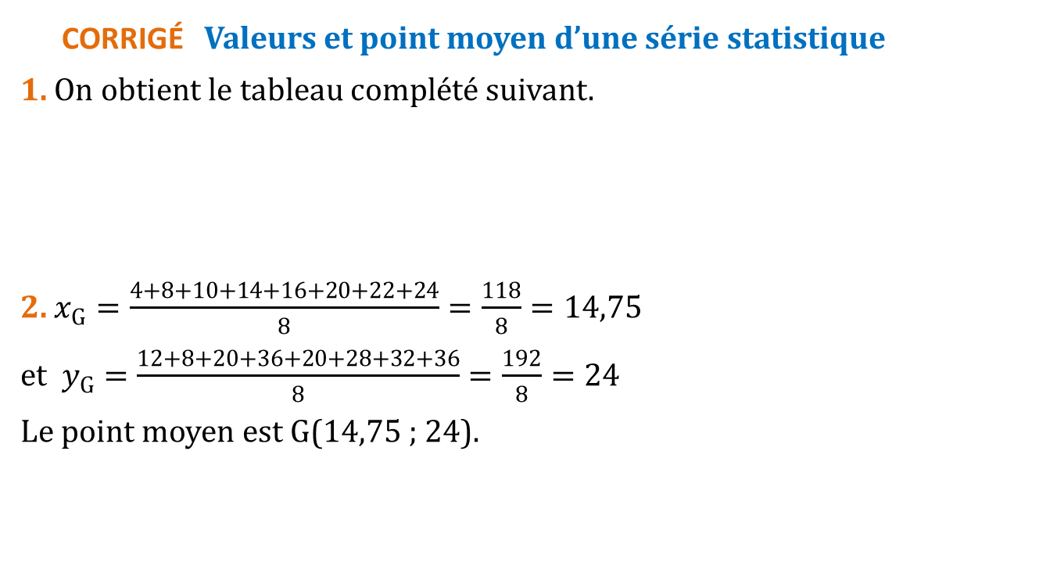
Statistiques à deux variables
CORRIGé Valeurs et point moyen d’une série statistique
1. On obtient le tableau complété suivant.
2. $x_{G}=\frac{4+8+10+14+16+20+22+24}{8}=\frac{118}{8}=14,75$
et $y_{G}=\frac{12+8+20+36+20+28+32+36}{8}=\frac{192}{8}=24$
Le point moyen est G(14,75 ; 24).
1
z_{i} | 4 | 8 | 10 | 14 | 16 | 20 | 22 | 24
t_{i} | 12 | 8 | 20 | 36 | 20 | 28 | 32 | 36

Slide 4
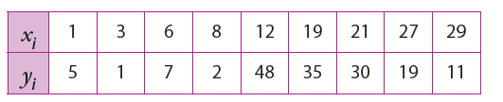
Statistiques à deux variables
équation réduite et coefficient de corrélation linéaire
1. Le tableau suivant donne les valeurs (xi ; yi) d’une série statistique double (x , y).
Déterminer l’équation réduite (dont les coefficients seront arrondis au dixième) de la droite de régression de y en x.
2. Déterminer le coefficient de corrélation linéaire r de la série statistique (x , y).
2

Slide 5
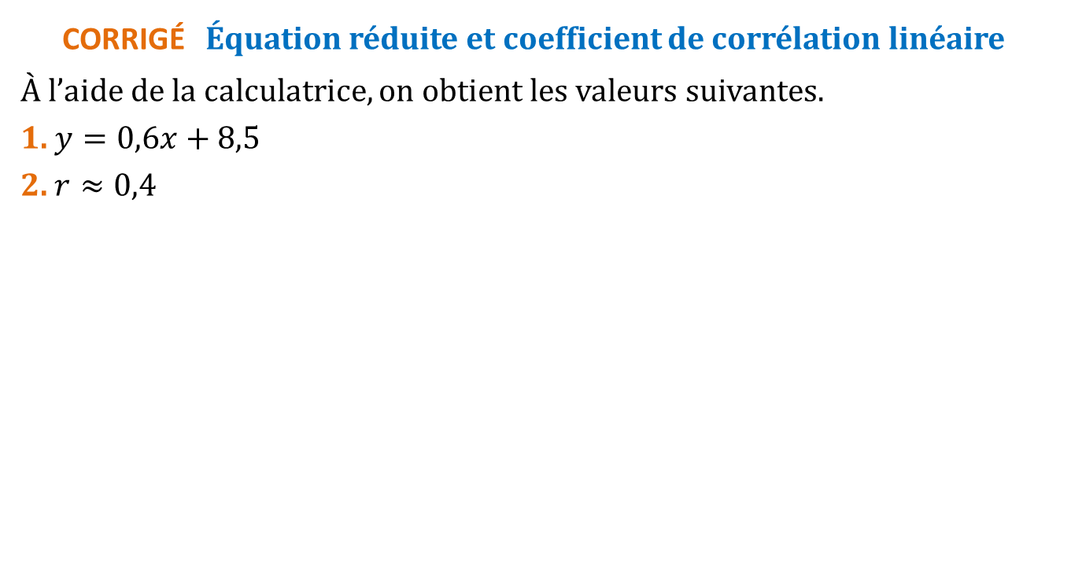
Statistiques à deux variables
CORRIGé équation réduite et coefficient de corrélation linéaire
À l’aide de la calculatrice, on obtient les valeurs suivantes.
1. $y=0,6x+8,5$
2. $r≈0,4$
2

Slide 6
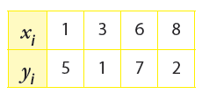
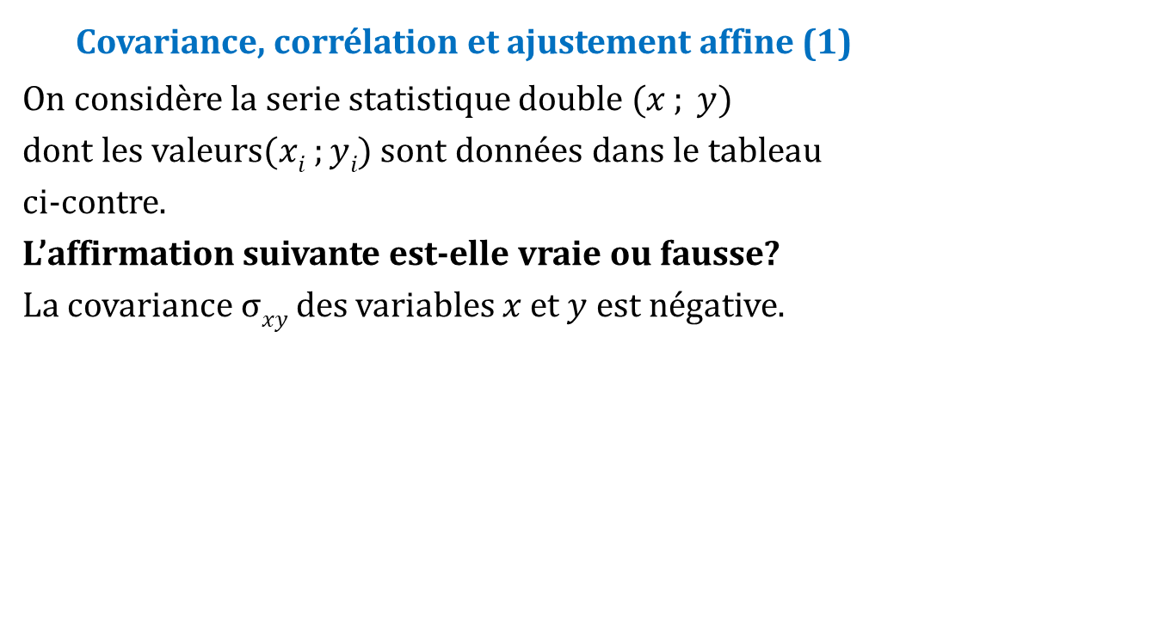
Statistiques à deux variables
Covariance, corrélation et ajustement affine (1)
On considère la serie statistique double $(x ; y)$
dont les valeurs$(xi ;yi)$sont données dans le tableau
ci-contre.
L’affirmation suivante est-elle vraie ou fausse?
La covariance$σxy$des variables $x$ et $y$ est négative.
3
V | F
◻ | ◻

Slide 7
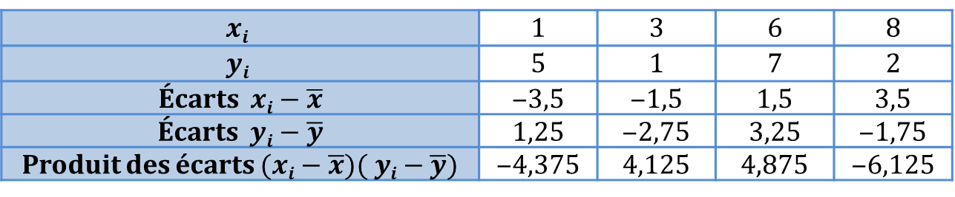
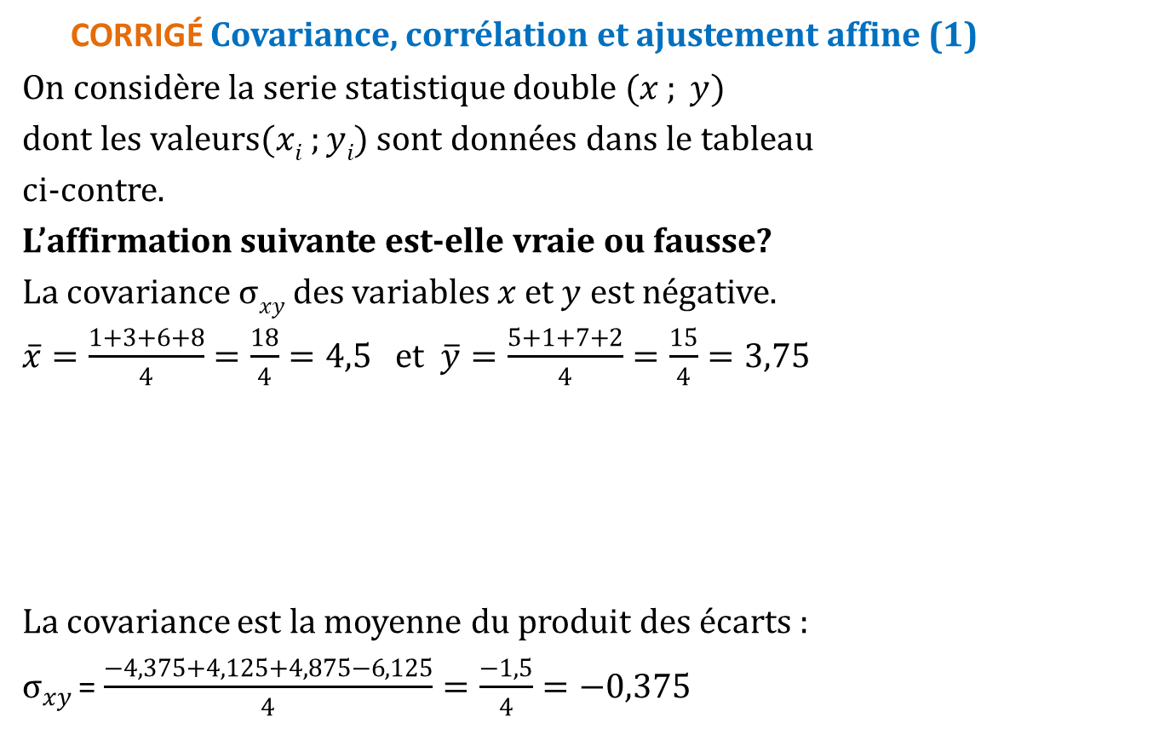
Statistiques à deux variables
CORRIGÉ Covariance, corrélation et ajustement affine (1)
On considère la serie statistique double $(x ; y)$
dont les valeurs$(xi ;yi)$sont données dans le tableau
ci-contre.
L’affirmation suivante est-elle vraie ou fausse?
La covariance$σxy$des variables $x$ et $y$ est négative.
$\overline{x}=\frac{1+3+6+8}{4}=\frac{18}{4}=4,5$ et $\overline{y}=\frac{5+1+7+2}{4}=\frac{15}{4}=3,75$
La covariance est la moyenne du produit des écarts :
$σ_{xy }$= $\frac{−4,375+4,125+4,875−6,125}{4}=\frac{−1,5}{4}=−0,375$
3
V | F
☑ | ◻
$$xi$$ | 1 | 3 | 6 | 8
$$yi$$ | 5 | 1 | 7 | 2
Écarts $xi−\overline{x}$ | ‒3,5 | ‒1,5 | 1,5 | 3,5
Écarts $yi−\overline{y}$ | 1,25 | ‒2,75 | 3,25 | ‒1,75
Produit des écarts $(xi−\overline{x})( yi−\overline{y})$ | ‒4,375 | 4,125 | 4,875 | ‒6,125

Slide 8
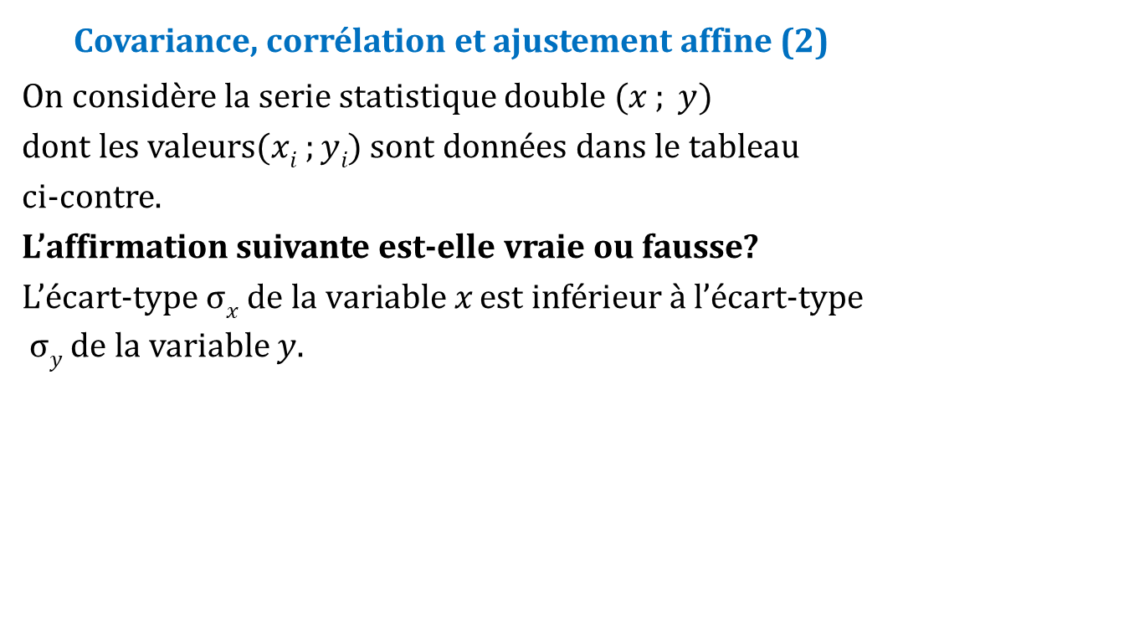
Statistiques à deux variables
Covariance, corrélation et ajustement affine (2)
On considère la serie statistique double $(x ; y)$
dont les valeurs$(xi ;yi)$sont données dans le tableau
ci-contre.
L’affirmation suivante est-elle vraie ou fausse?
L’écart-type$σx$d$e la variable x$ est inférieur à l’écart-type
$σy$ de la variable $y.$
4
V | F
◻ | ◻

Slide 9
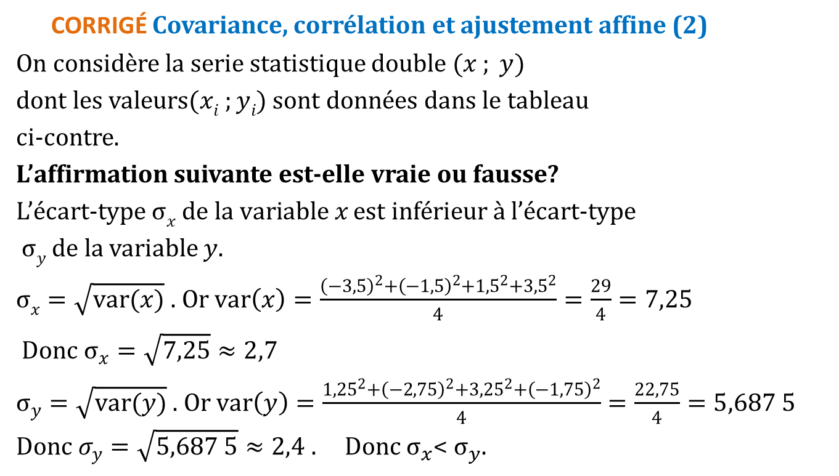
Statistiques à deux variables
CORRIGÉ Covariance, corrélation et ajustement affine (2)
On considère la serie statistique double $(x ; y)$
dont les valeurs$(xi ;yi)$sont données dans le tableau
ci-contre.
L’affirmation suivante est-elle vraie ou fausse?
L’écart-type$σx$d$e la variable x$ est inférieur à l’écart-type
$σy$ de la variable $y.$
$σx=\sqrt{var(x)}$ . Or $var\left(x\right)=\frac{{\left(−3,5\right)}^{2}+{\left(−1,5\right)}^{2}+{1,5}^{2}+{3,5}^{2}}{4}=\frac{29}{4}=7,25$
Donc $σ_{x}=\sqrt{7,25}≈2,7$
$σ_{y}=\sqrt{var(y)}$ . Or $var\left(y\right)=\frac{{1,25}^{2}+{\left(−2,75\right)}^{2}+{3,25}^{2}+{\left(−1,75\right)}^{2}}{4}=\frac{22,75}{4}=5,687 5$ Donc $σ_{y}=\sqrt{5,687 5}≈2,4$ . Donc $σ_{x}$< $σ_{y}$.
4
V | F
◻ | ☑

Slide 10

Statistiques à deux variables
Covariance, corrélation et ajustement affine (3)
On considère la serie statistique double $(x ; y)$
dont les valeurs$(xi ;yi)$sont données dans le tableau
ci-contre.
L’affirmation suivante est-elle vraie ou fausse?
Le coefficient de corrélation linéaire est positif.
5
V | F
◻ | ◻

Slide 11
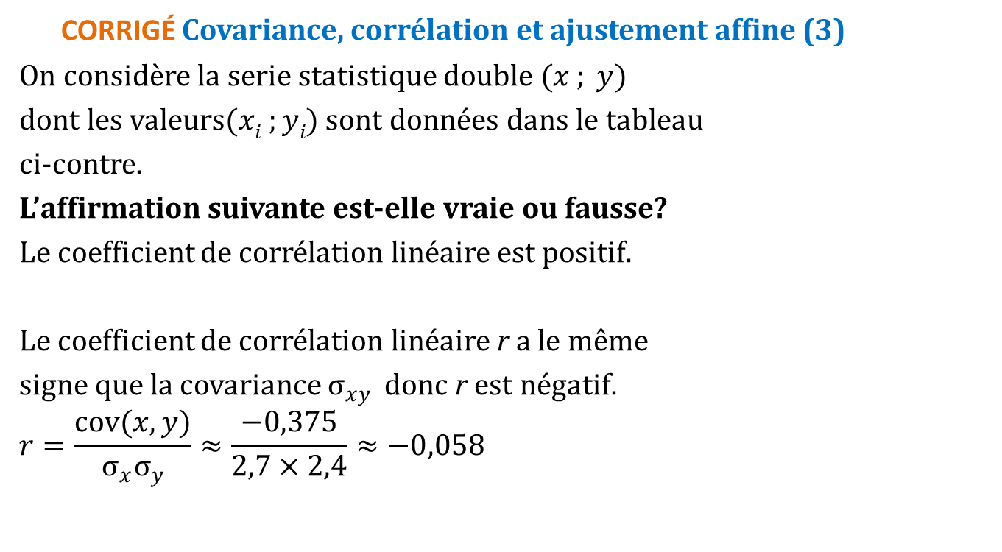
Statistiques à deux variables
CORRIGÉ Covariance, corrélation et ajustement affine (3)
On considère la serie statistique double $(x ; y)$
dont les valeurs$(xi ;yi)$sont données dans le tableau
ci-contre.
L’affirmation suivante est-elle vraie ou fausse?
Le coefficient de corrélation linéaire est positif.
Le coefficient de corrélation linéaire r a le même
signe que la covariance $σ_{xy}$ donc r est négatif.
$$r=\frac{cov(x,y)}{σ_{x}σ_{y}}≈\frac{−0,375}{2,7×2,4}≈−0,058$$
5
V | F
◻ | ☑

Slide 12
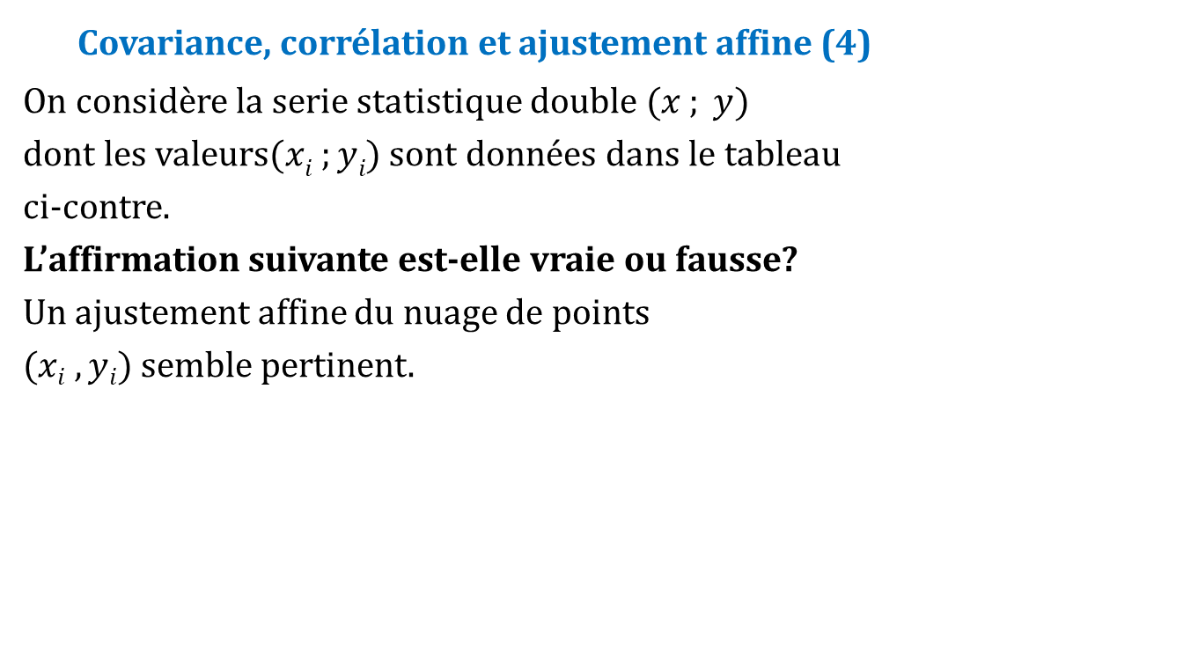
Statistiques à deux variables
Covariance, corrélation et ajustement affine (4)
On considère la serie statistique double $(x ; y)$
dont les valeurs$(xi ;yi)$sont données dans le tableau
ci-contre.
L’affirmation suivante est-elle vraie ou fausse?
Un ajustement affine du nuage de points
$(xi , yi)$semble pertinent.
6
V | F
◻ | ◻

Slide 13
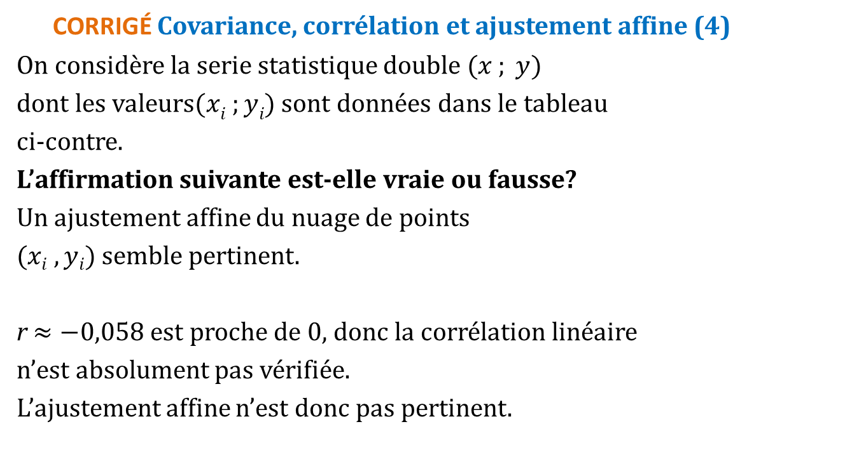
Statistiques à deux variables
CORRIGÉ Covariance, corrélation et ajustement affine (4)
On considère la serie statistique double $(x ; y)$
dont les valeurs$(xi ;yi)$sont données dans le tableau
ci-contre.
L’affirmation suivante est-elle vraie ou fausse?
Un ajustement affine du nuage de points
$(xi , yi)$semble pertinent.
r $≈−0,058$ est proche de 0, donc la corrélation linéaire
n’est absolument pas vérifiée.
L’ajustement affine n’est donc pas pertinent.
6
V | F
◻ | ☑

Slide 14
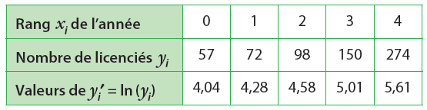
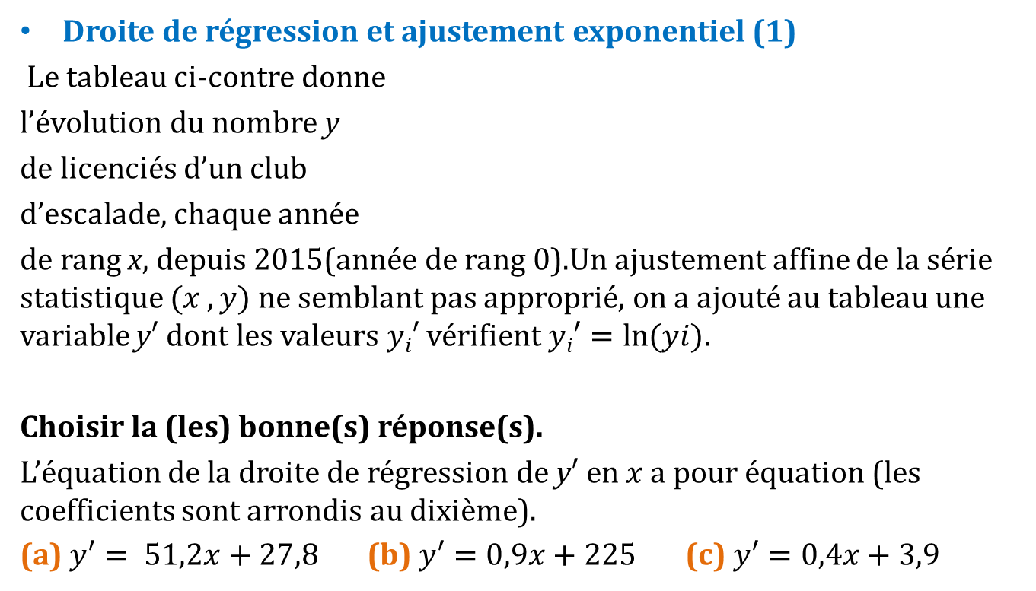
Statistiques à deux variables
Droite de régression et ajustement exponentiel (1)
Le tableau ci-contre donne
l’évolution du nombre y
de licenciés d’un club
d’escalade, chaque année
de rang x, depuis 2015(année de rang 0).Un ajustement affine de la série statistique $(x , y)$ne semblant pas approprié, on a ajouté au tableau une variable y′ dont les valeurs $yi′$vérifient$yi′=ln⁡(yi).$
Choisir la (les) bonne(s) réponse(s).
L’équation de la droite de régression de y′ en $x$ a pour équation (les coefficients sont arrondis au dixième).
(a) $y′= 51,2x+27,8$(b) $y′=0,9x+225$(c) $y′=0,4x+3,9$
7

Slide 15
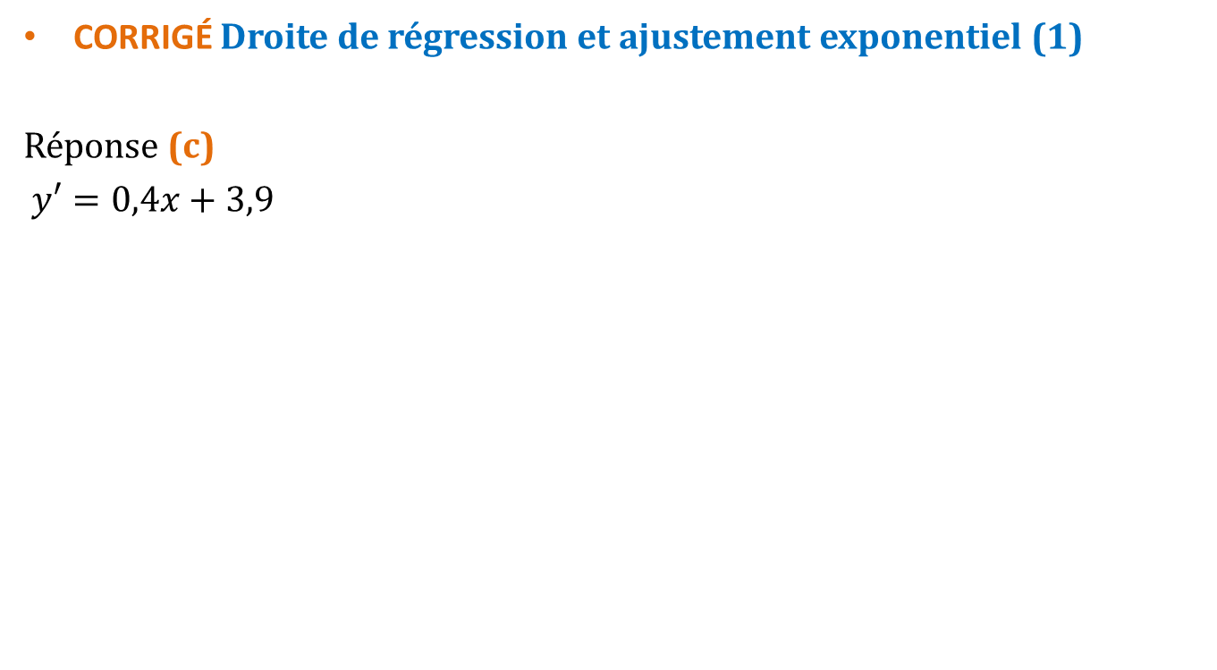
Statistiques à deux variables
CORRIGÉ Droite de régression et ajustement exponentiel (1)
Réponse (c)
$y′=0,4x+3,9$
7

Slide 16
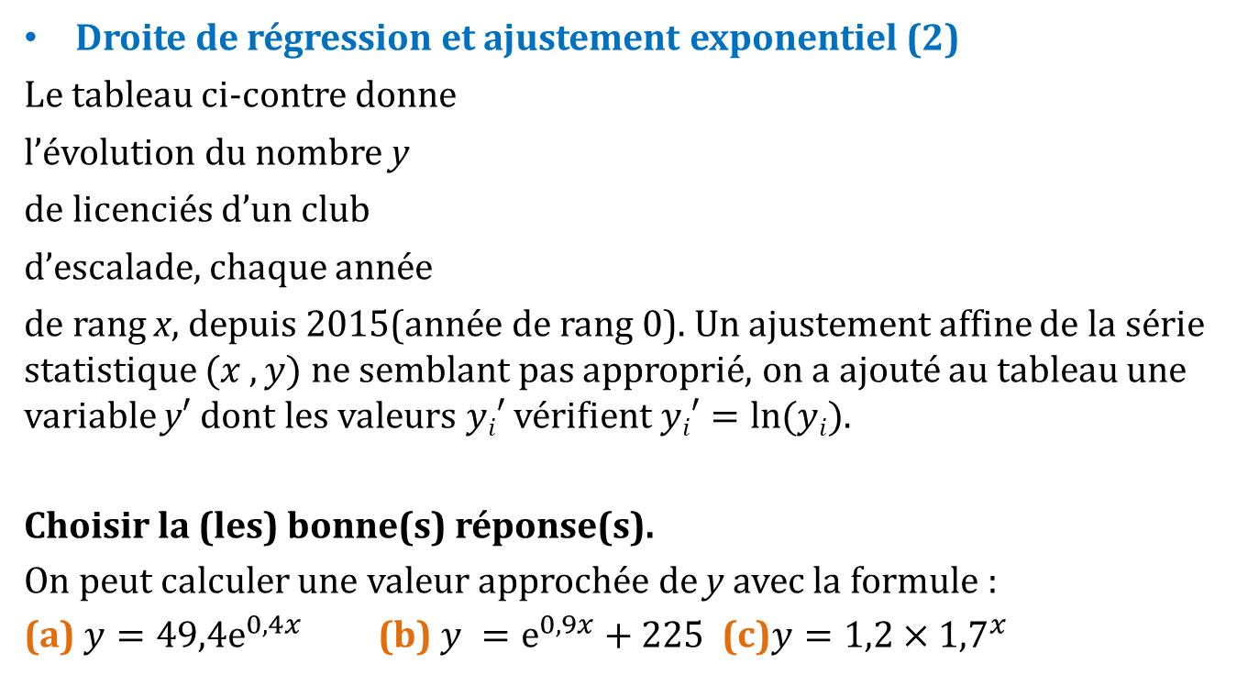
Statistiques à deux variables
Droite de régression et ajustement exponentiel (2)
Le tableau ci-contre donne
l’évolution du nombre y
de licenciés d’un club
d’escalade, chaque année
de rang x, depuis 2015(année de rang 0). Un ajustement affine de la série statistique $(x , y)$ne semblant pas approprié, on a ajouté au tableau une variable y′ dont les valeurs $yi′$vérifient$yi′=ln⁡(yi).$
Choisir la (les) bonne(s) réponse(s).
On peut calculer une valeur approchée de y avec la formule :
(a) $y=49,4{\text{e}}^{0,4x}$(b)$y ={\text{e}}^{0,9x}+225$(c)$y=1,2×{\text{1,}7}^{x}$
8

Slide 17
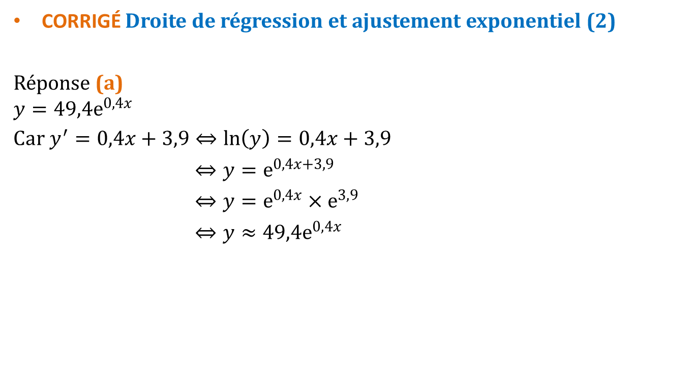
Statistiques à deux variables
CORRIGÉ Droite de régression et ajustement exponentiel (2)
Réponse (a)
$$y=49,4e^{0,4x}$$
Car$y^{′}=0,4x+3,9⇔\ln\left(y\right)=0,4x+3,9$
$⇔y=e^{0,4x+3,9}$
$⇔y=e^{0,4x}×e^{3,9}$
$⇔y≈{49,4e}^{0,4x}$
8

Slide 18
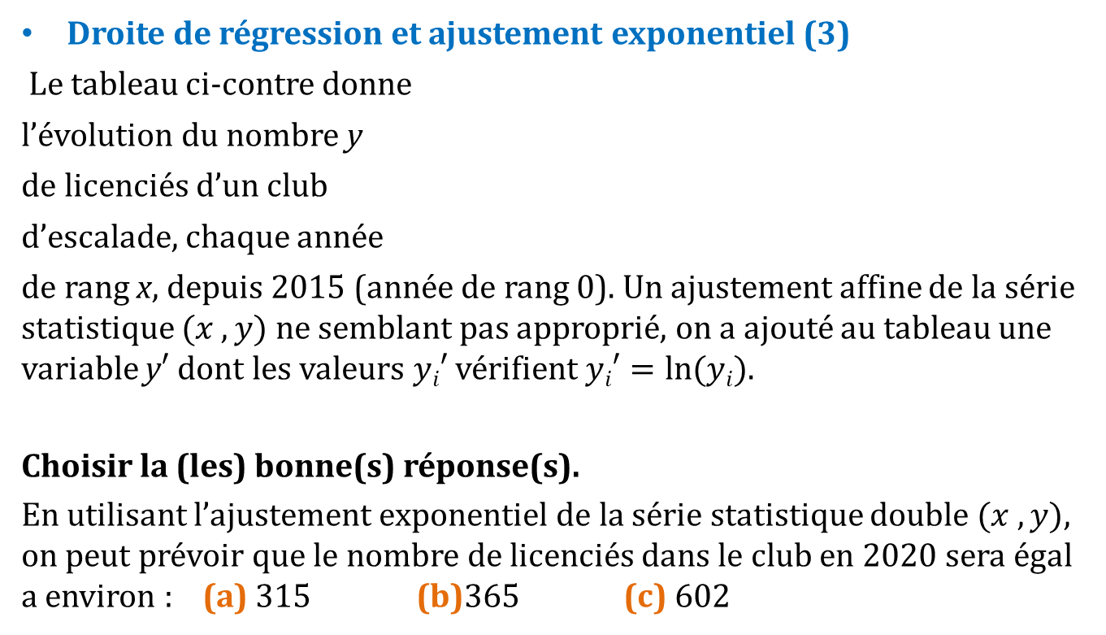
Statistiques à deux variables
Droite de régression et ajustement exponentiel (3)
Le tableau ci-contre donne
l’évolution du nombre y
de licenciés d’un club
d’escalade, chaque année
de rang x, depuis 2015 (année de rang 0). Un ajustement affine de la série statistique $(x , y)$ne semblant pas approprié, on a ajouté au tableau une variable y′ dont les valeurs $yi′$vérifient$yi′=ln⁡(yi).$
Choisir la (les) bonne(s) réponse(s).
En utilisant l’ajustement exponentiel de la série statistique double $(x , y)$, on peut prévoir que le nombre de licenciés dans le club en 2020 sera égal a environ : (a) 315 (b)365 (c) 602
9

Slide 19

Statistiques à deux variables
CORRIGÉ Droite de régression et ajustement exponentiel (3)
Réponse (b)
Car $y≈49,4e^{0,4×5}$ $≈$365 car l’année 2020 est de rang $x=5$
9

Slide 20
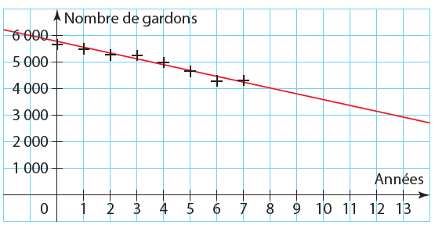
Statistiques à deux variables
évolution d’un élevage
de gardons
Le graphique ci-contre
présente l’évolution
annuelle du nombre
de gardons dans un étang
depuis l’année 2010 (année 0).
Le nuage de points obtenu peut être ajusté par une droite
d représentée en rouge. Si l’évolution continue pendant encore plusieurs années selon l’ajustement modélisé par la droite d, estimer graphiquement :
a) le nombre de gardons dans l’étang en 2018.
b) l’année à partir de laquelle il y aura moins de 3 000 gardons
dans l’étang.
10

Slide 21
Statistiques à deux variables
CORRIGÉ évolution d’un élevage de gardons
a) 2018 correspond à l’année de rang 8.
Donc, d’après le graphique, on peut estimer qu’il y aura environ 4000 gardons dans l’étang.
b) La droite d’ajustement est en-dessous de 3000 à partir de l’année de rang 13.
Donc on peut estimer que c’est en 2023 que l’étang contiendra moins de 3000 gardons.
10

